Slide 1


Honrando memorias
FUNDAMENTOS DE INGENIERÍA DEL SOFTWARE PARA SISTEMAS CLOUD
SOCIAL BEATS
Realizado por:
Miguel Encina Martínez
Daniel Galván Cancio
Andrés Martínez Reviriego
Daniel Ruiz López
Ramón Gavira Sánchez
Daniel Vela Camacho
Jaime Linares Barrera
Sergio Álvarez Piñón
Rafael Pulido Cifuentes
Benjamín Maureira Flores

Slide 2
ÍNDICE
01
02
03
INTRODUCCIÓN
CUSTOMER AGREEMENT
ARQUITECTURA
04
05
06
DESCOMPOSICIÓN EN MICROSERVICIOS
CONCLUSIONES Y LECCIONES APRENDIDAS
VÍDEO DEMOSTRACIÓN

Slide 3
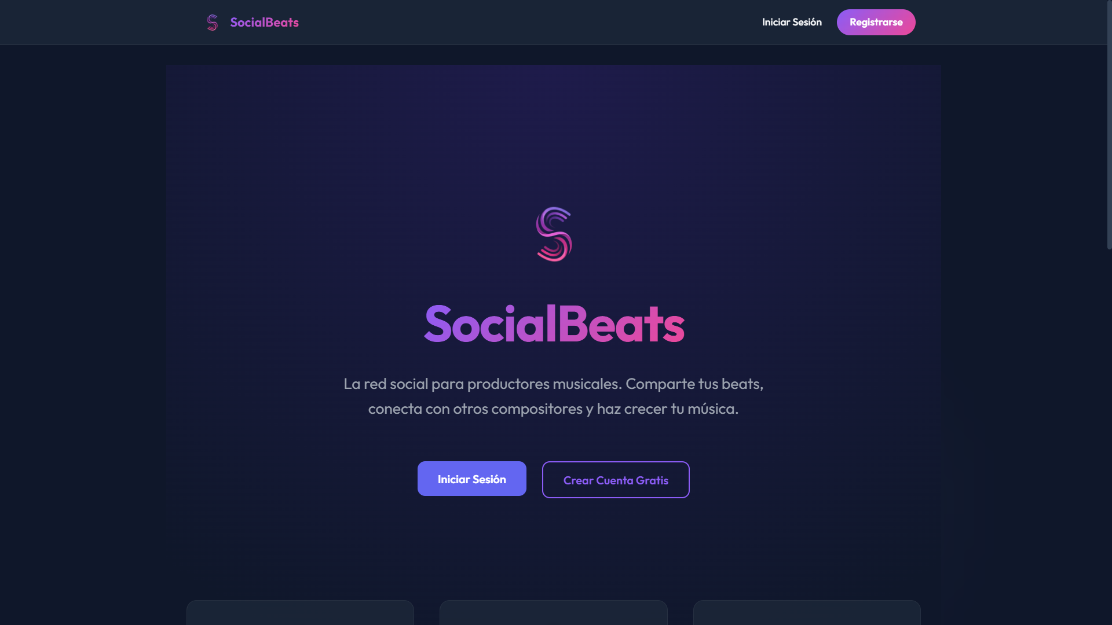
01
INTRODUCCIÓN

Slide 4

02
Customer agreement

Slide 5
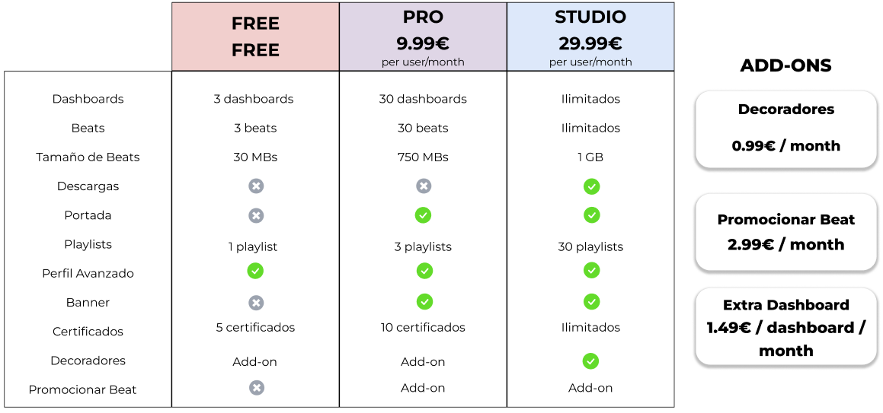
02
Plan de precios

Slide 6
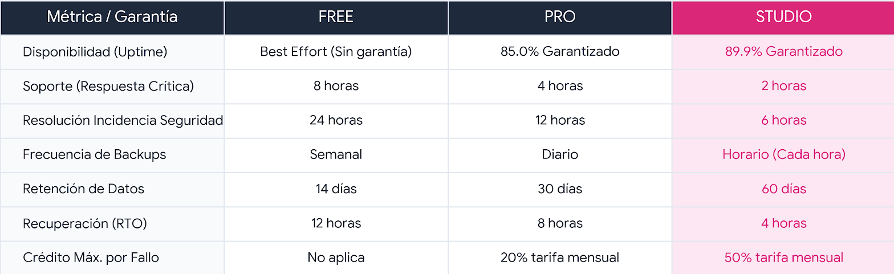
02
Acuerdo de Nivel de Servicio

Slide 7
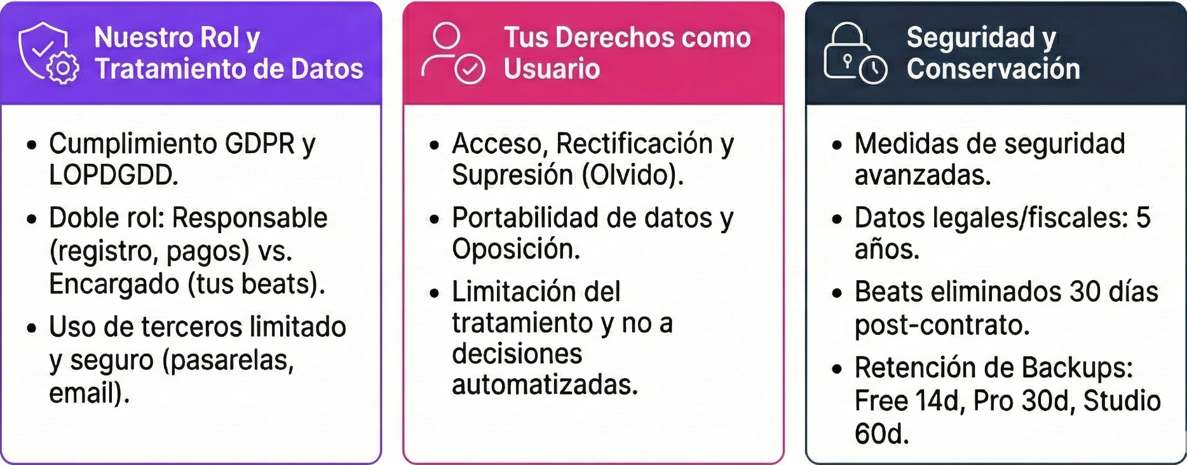
02
Términos de PRIVACIDAD

Slide 8
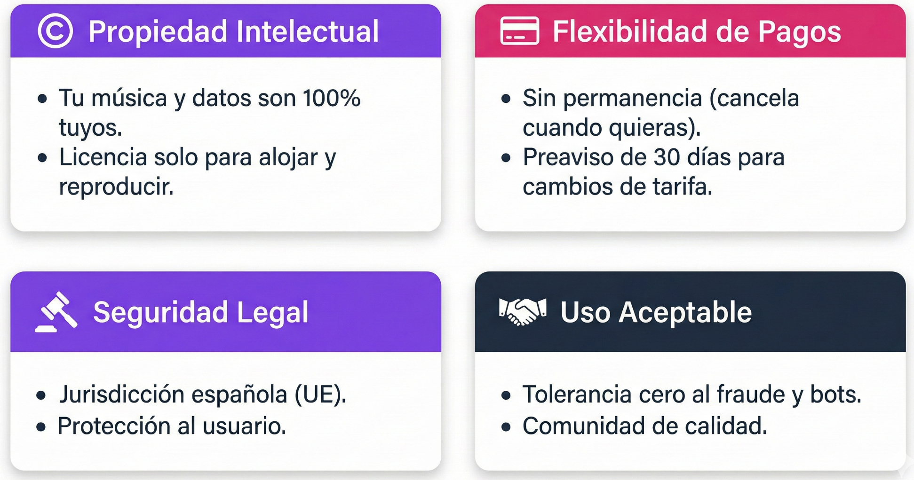
02
ACUERDO DE CLIENTE

Slide 9







03
ARQUITECTURA
frontend
Api gateway

Slide 10

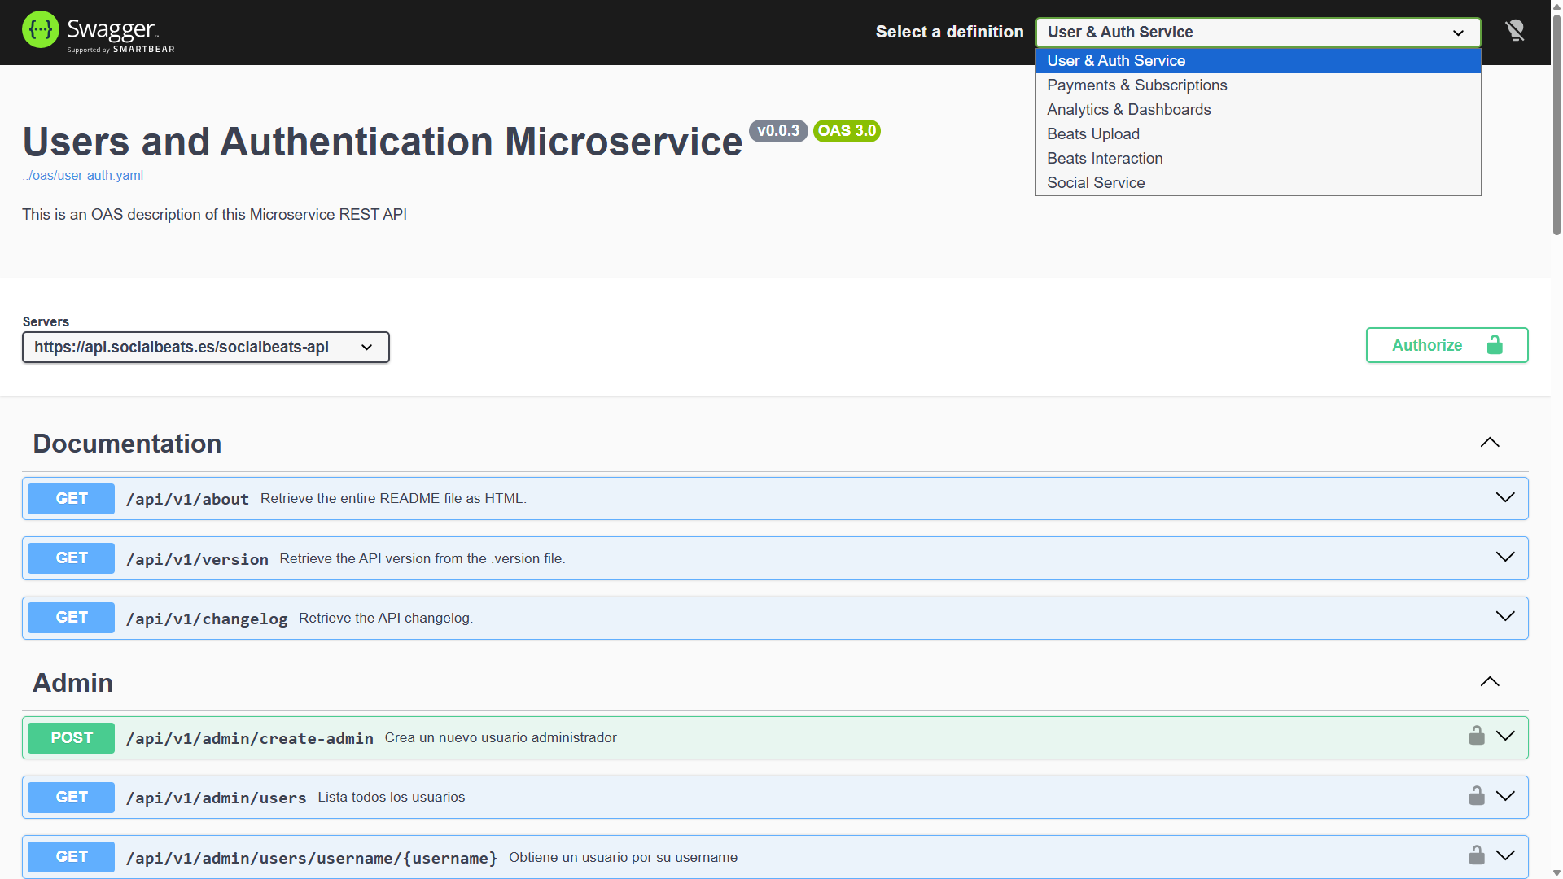

03
arquitectura
AUTENTICACIÓN JWT
DOCUMENTACIÓN SWAGGER
https://api.socialbeats.es/socialbeats-api/api/v1/docs/

Slide 11






03
despliegue
socialbeats.es/socialbeats

Slide 12

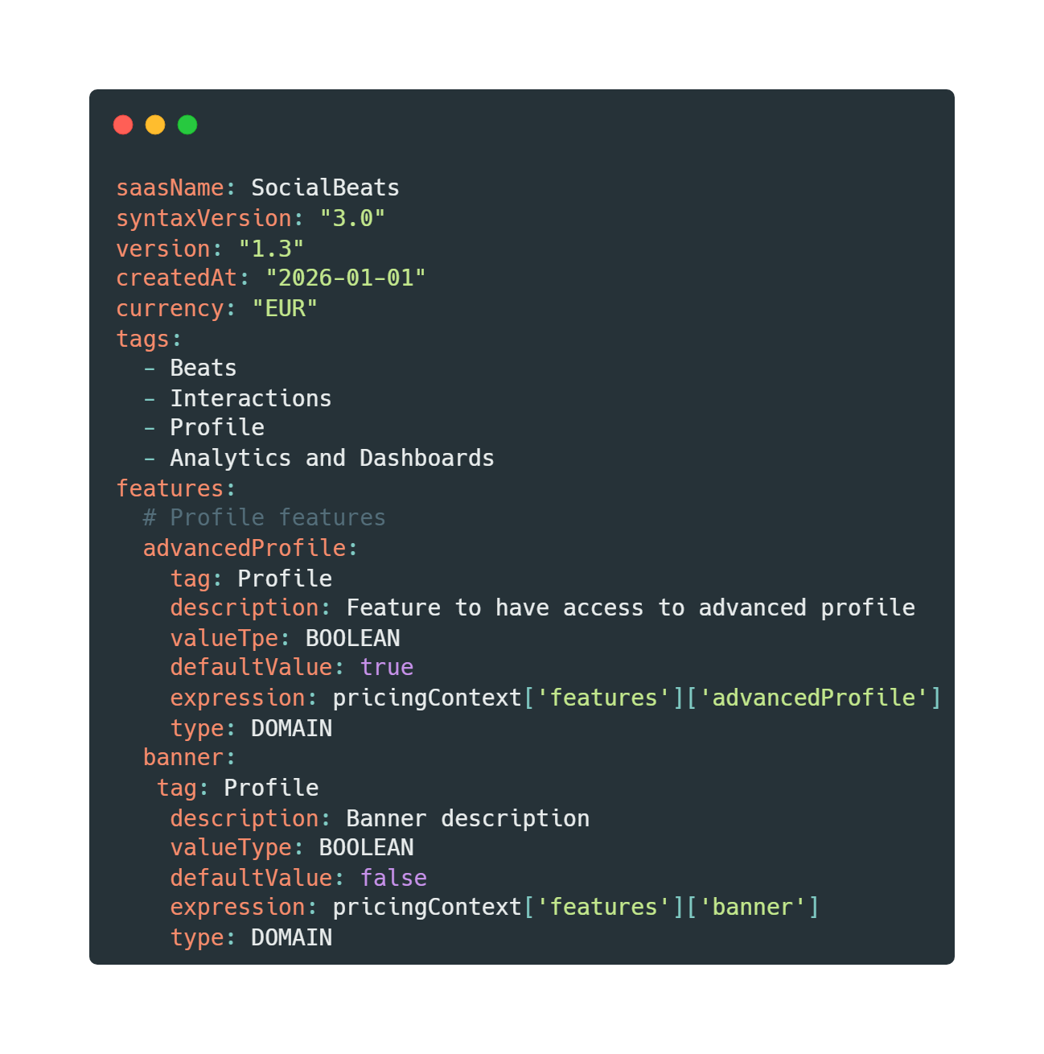
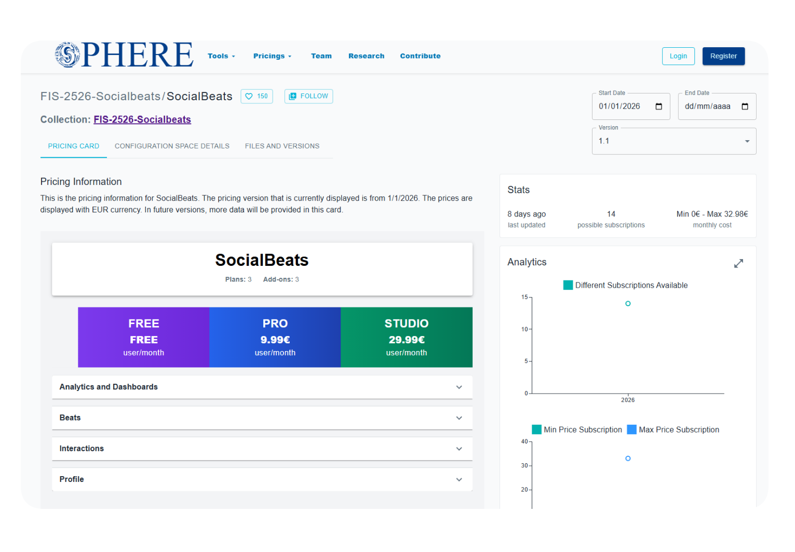

03
SPACE
Pricing2YAML
14

Slide 13
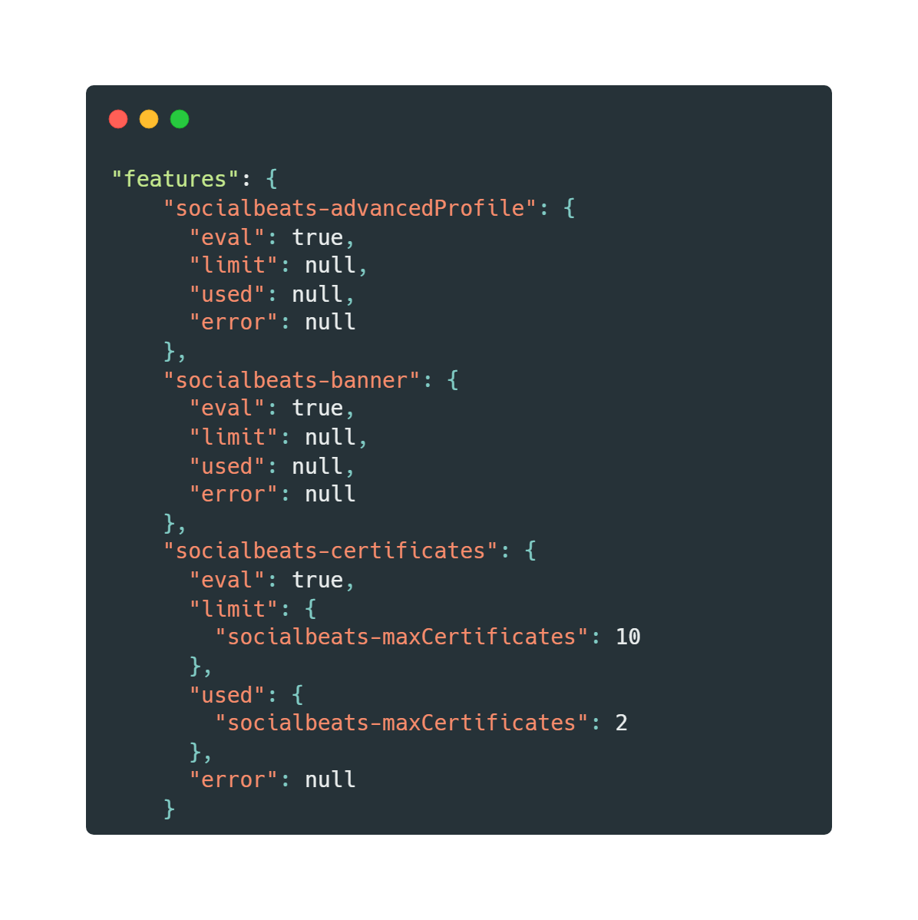
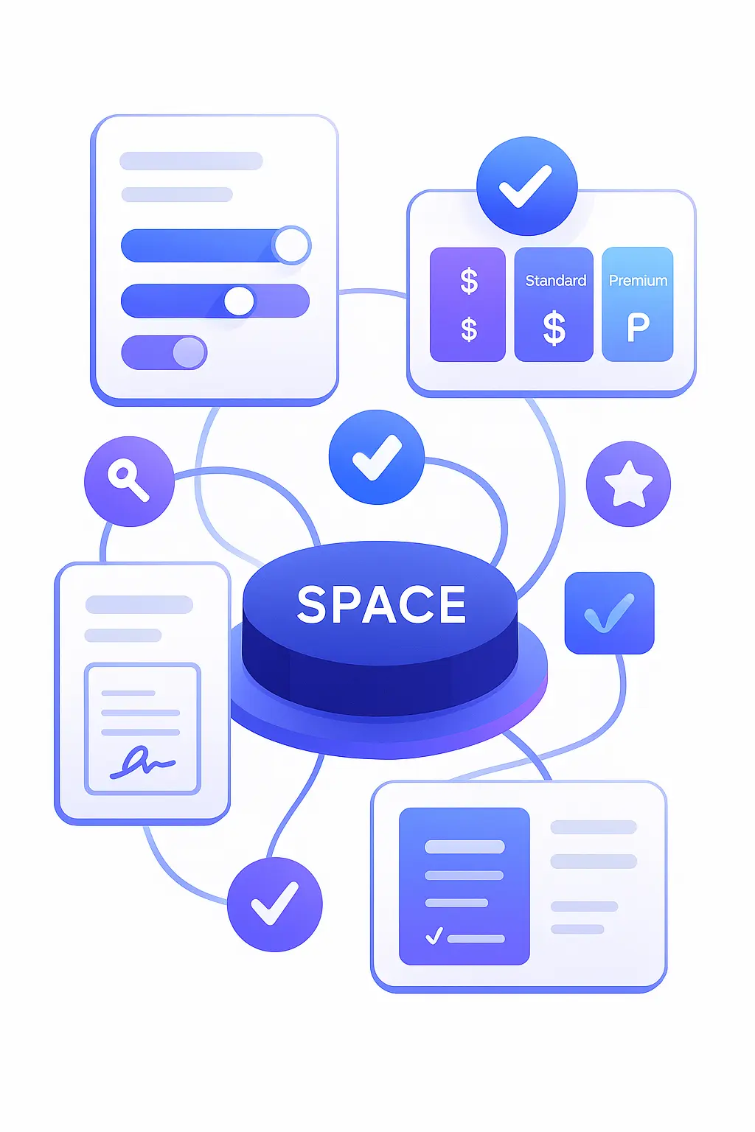

03
SPACE
{userId}

Slide 14
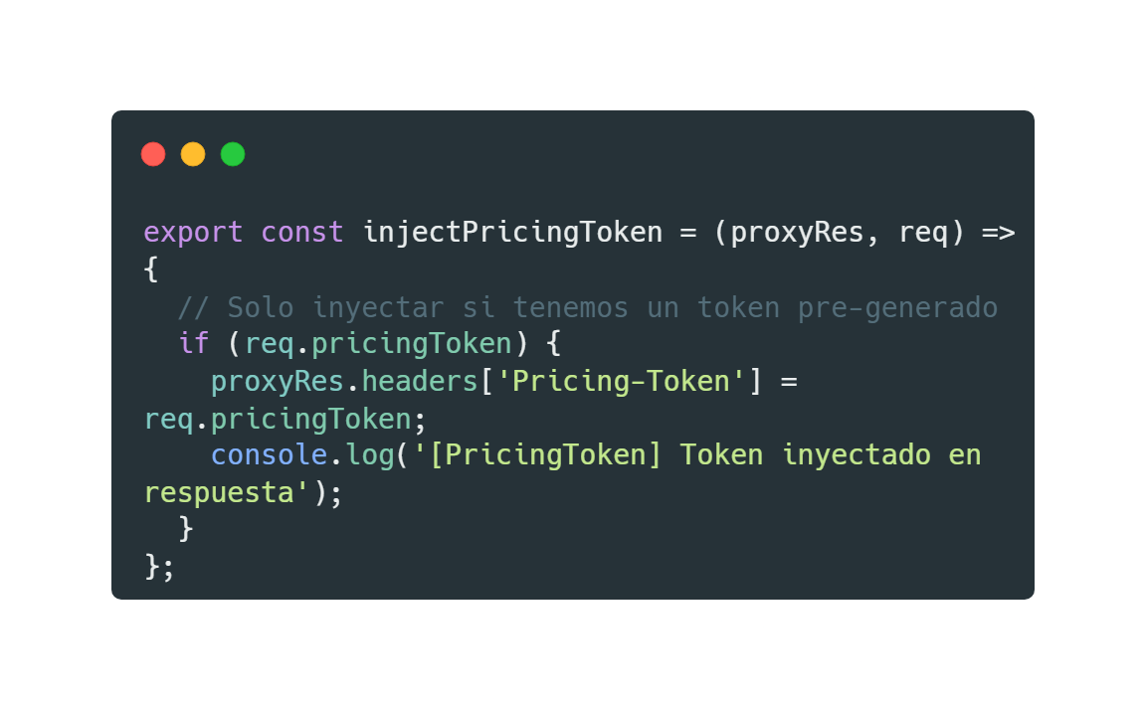
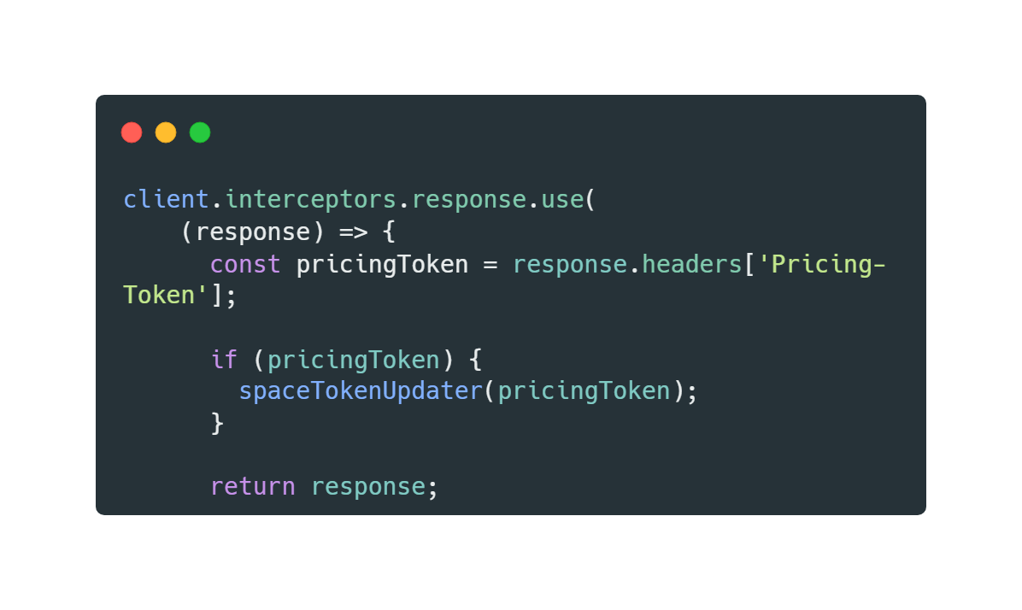
03
SPACE
frontend
Api gateway

Slide 15

03
suscripciones
Crear suscripción
Registrar usuario
(command)
USER AUTH
Payments and subscription
space
Crear contrato

Slide 16
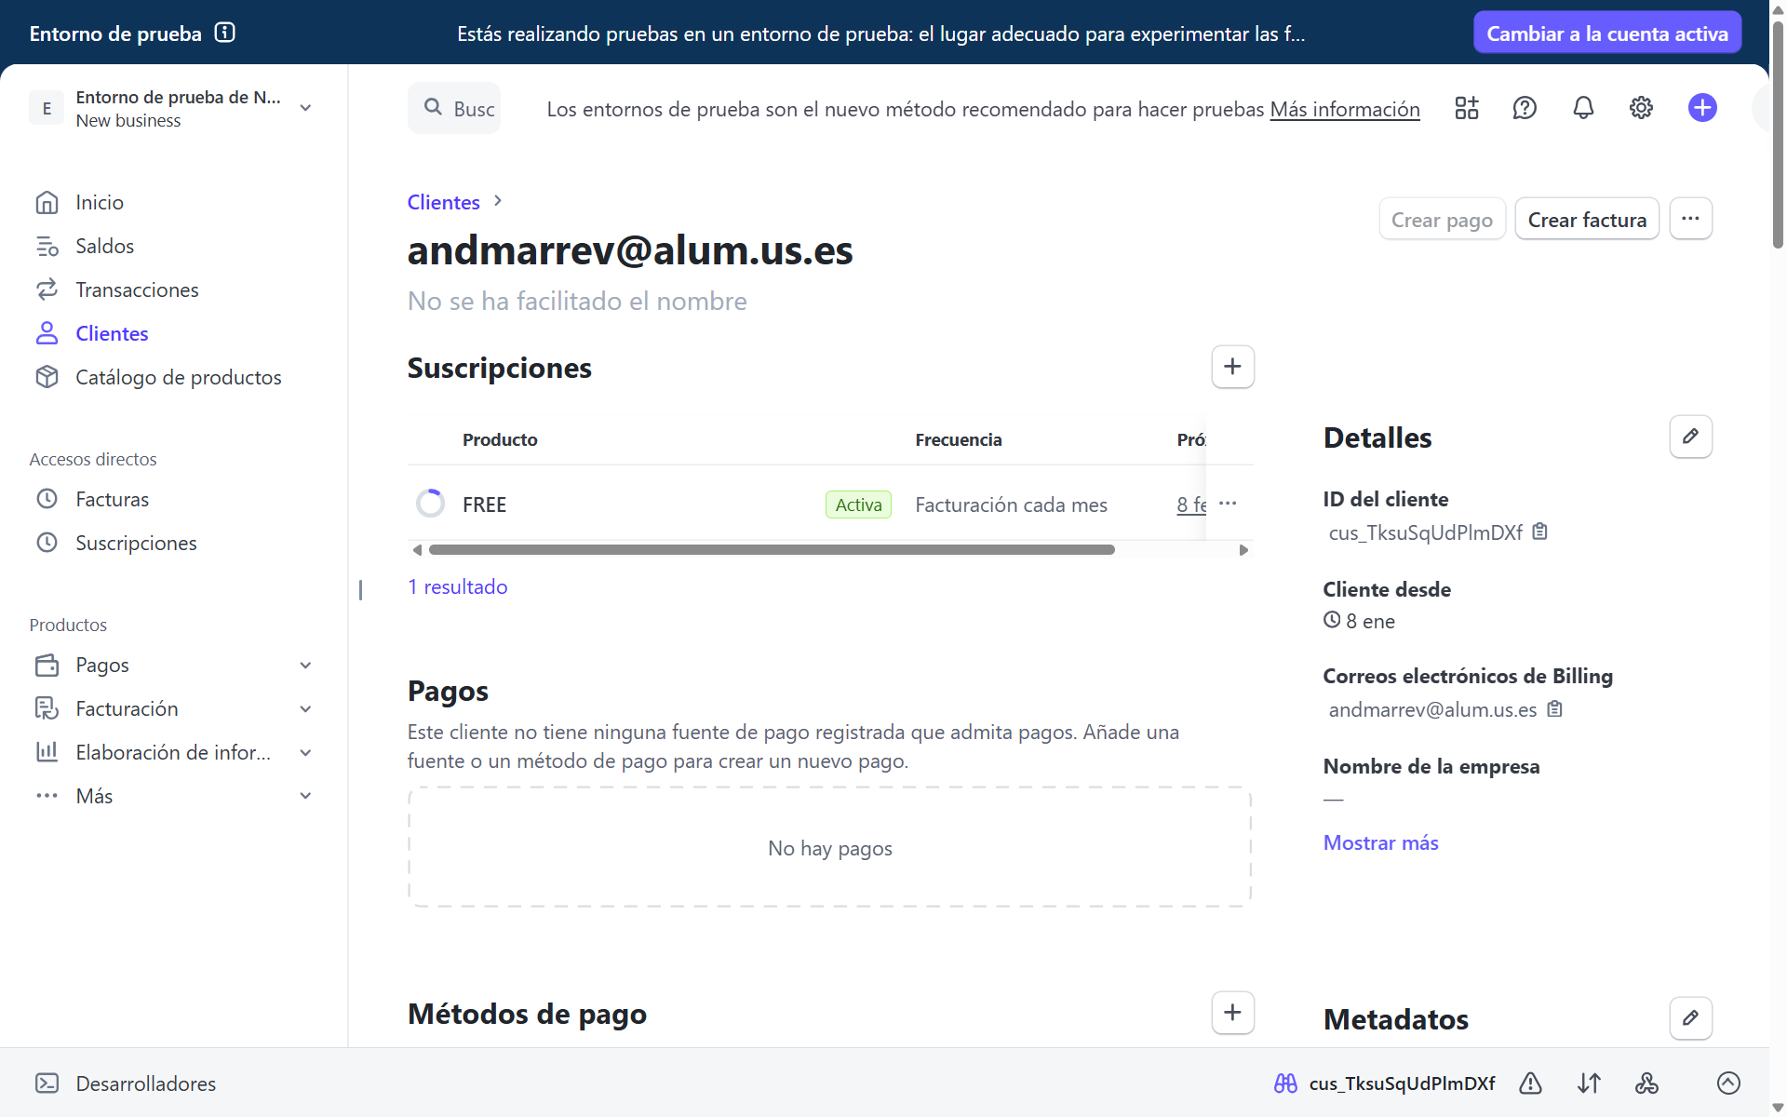
03
Stripe

Slide 17
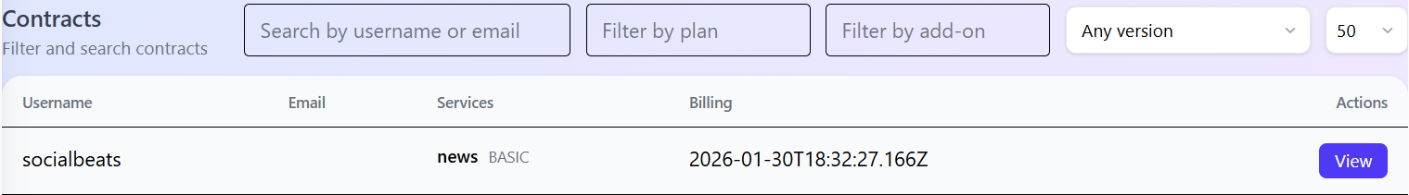
03
SPACE

Slide 18
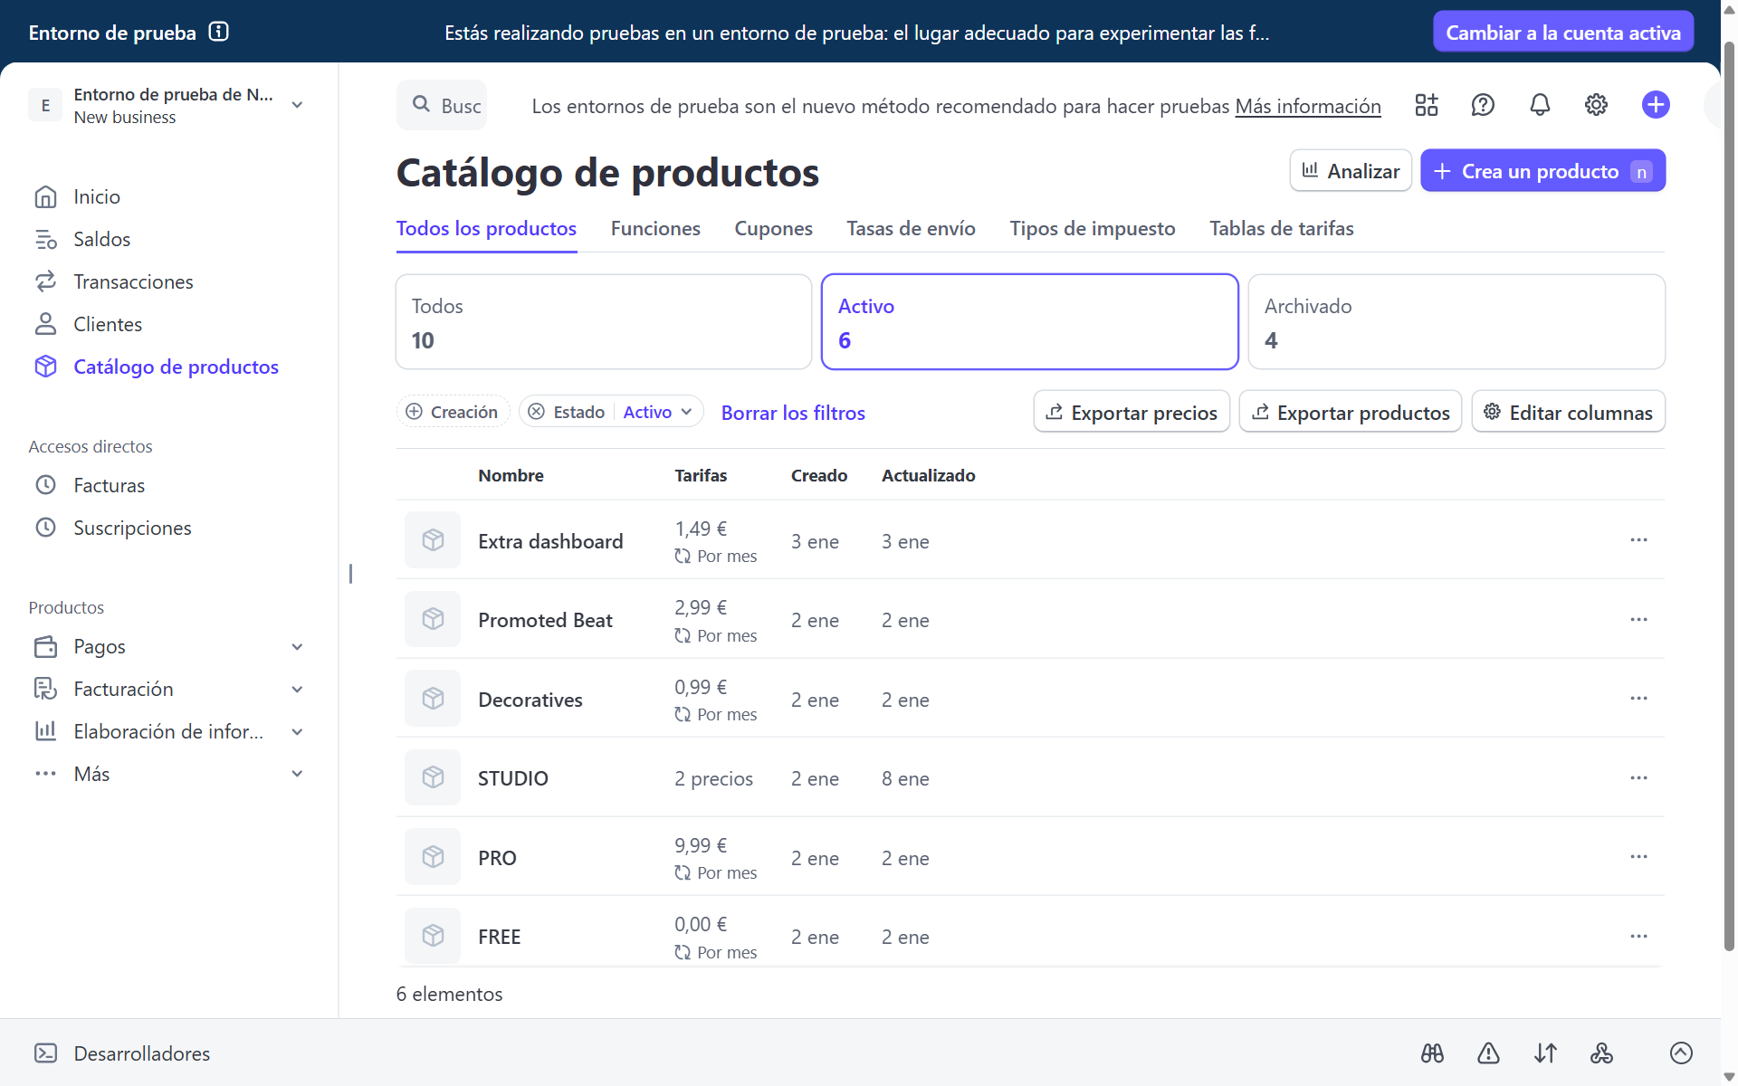
03
Stripe - productos

Slide 19
03
Upgrade plan/comprar add-on
space
1.- Calcula diferencia plan actual y plan a mejorar
1.- actualizar contrato
2.- Cobrar diferencia/precio add-on
3.- actualizar plan/aplicar add-on

Slide 20
03
Downgrade plan/cancelar add-on
space
1.- Mantiene el plan/add-on
1.- actualizar contrato
2.- crea evento para hacer el cambio de plan/add-on al final del periodo
3.- cuando termina el periodo, actualiza el plan/cancela add-on

Slide 21

04
MICROSERVICIOS

Slide 22
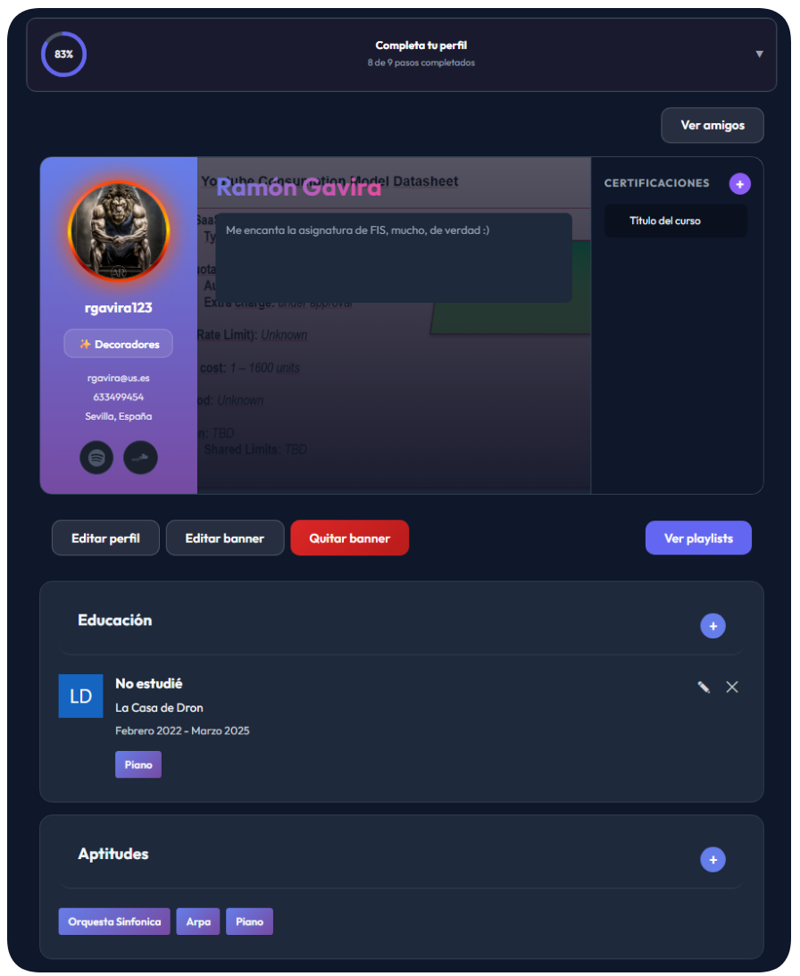
04
User auth

Slide 23




04
User auth - arquitectura

Slide 24
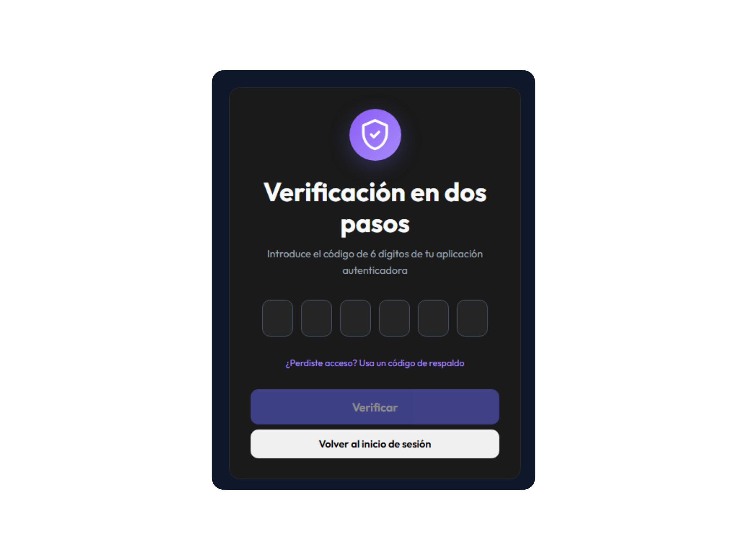

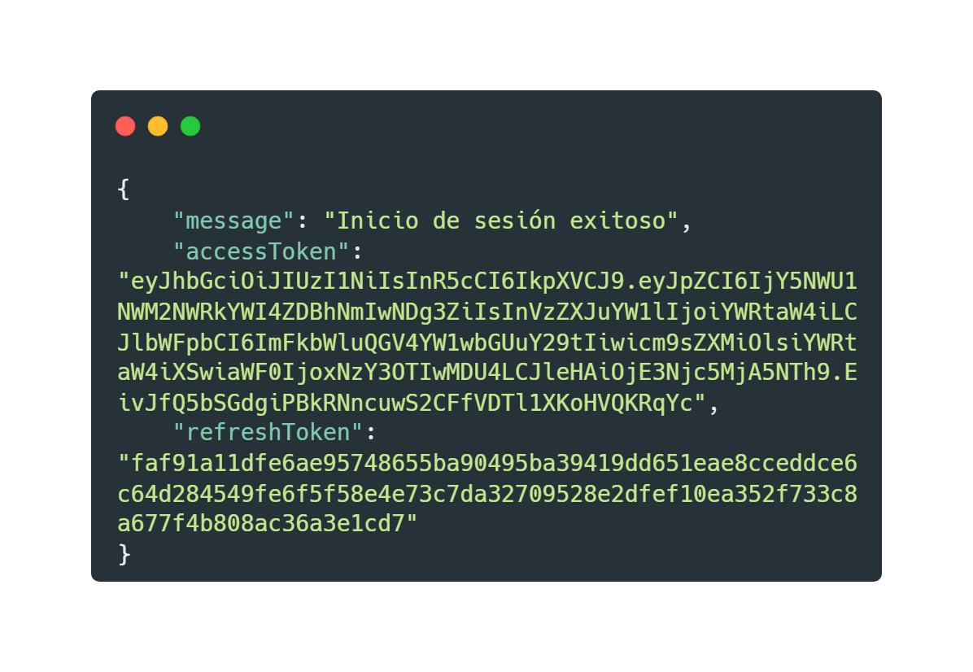
04
USER AUTH - redis
🛡️Blacklist
🔄Rotación de Refresh Tokens
📱2FA Storage
Api gateway

Slide 25
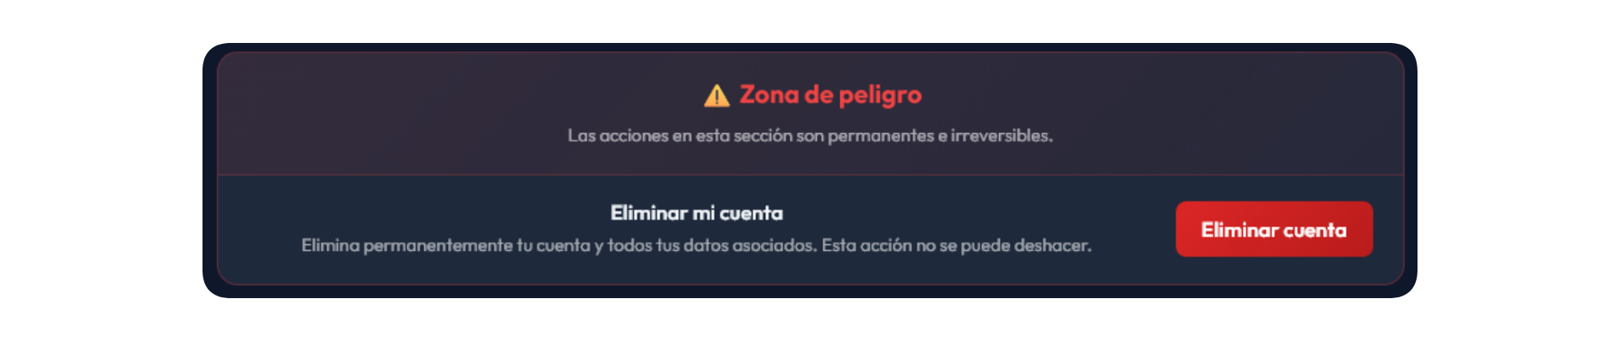
04
User auth - kafka
USER DELETED
USER EDITED
USER CREATED
Publicados

Slide 26
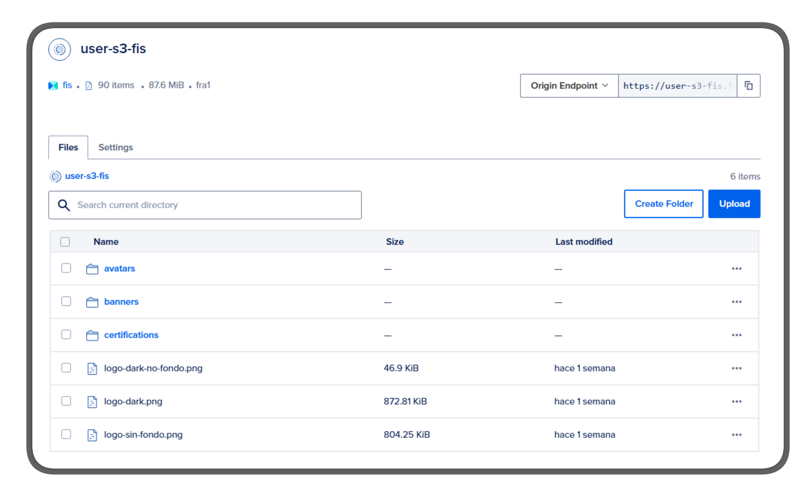


04
User auth - digital ocean
🖼️ Avatares de Usuario
🎨 Banners de Perfil
📜 Certificaciones

Slide 27
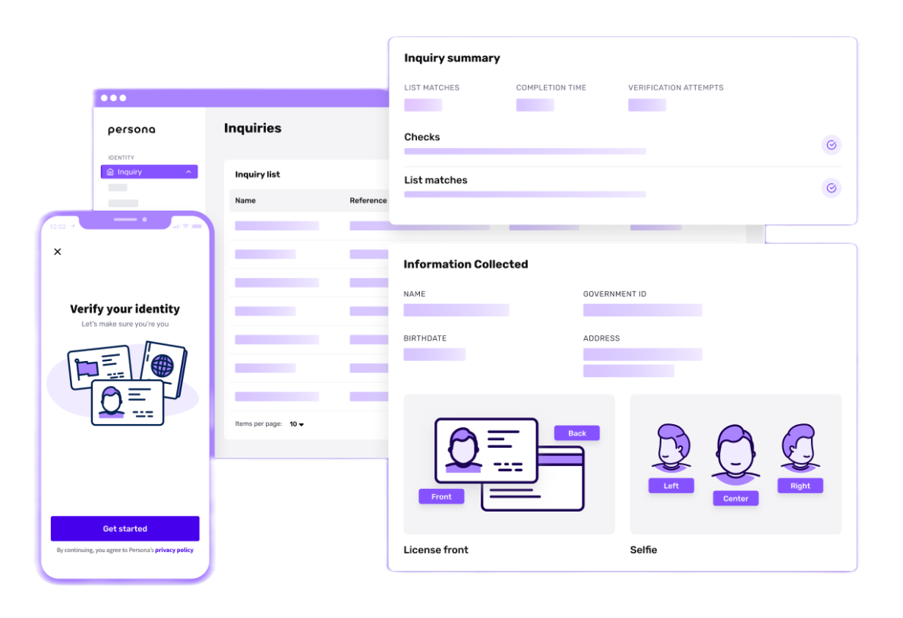

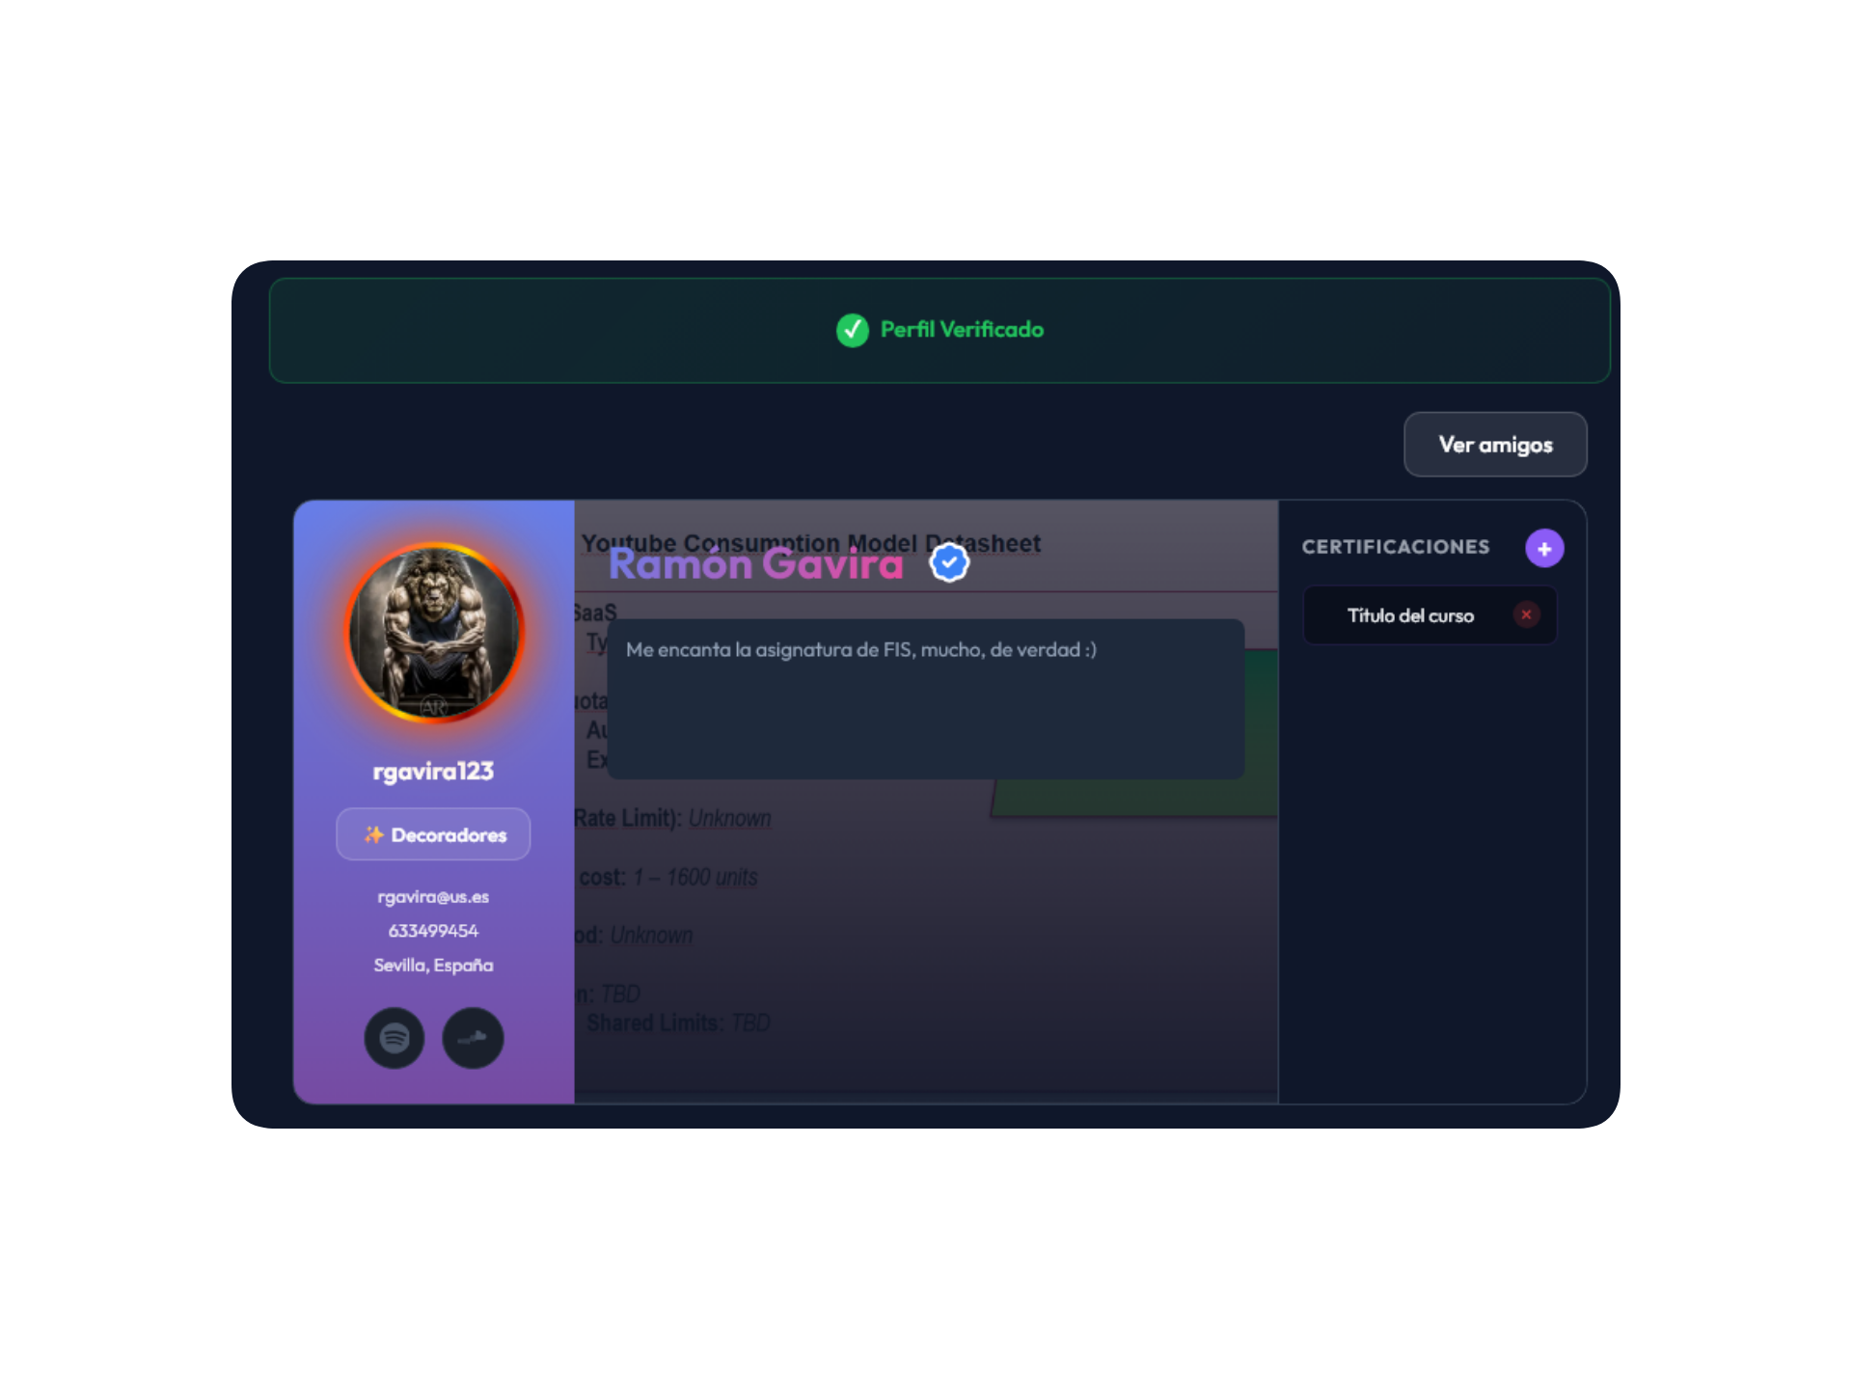

04
User auth - digital ocean
webhook
Perfil VERIFICADO
Api gateway

Slide 28
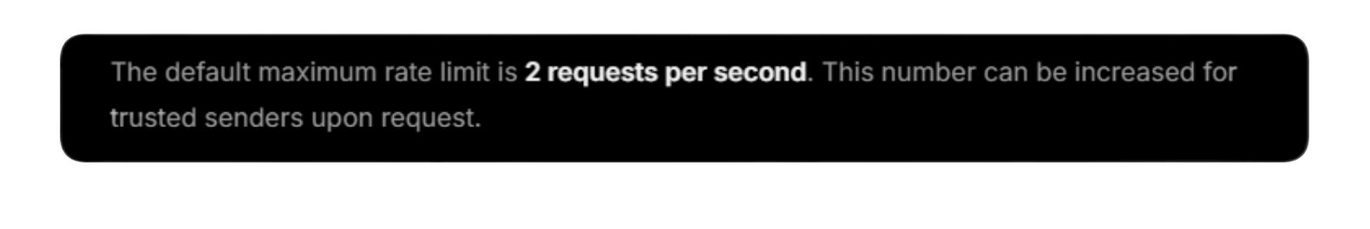
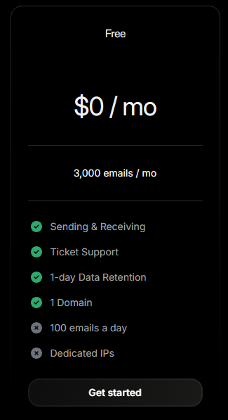
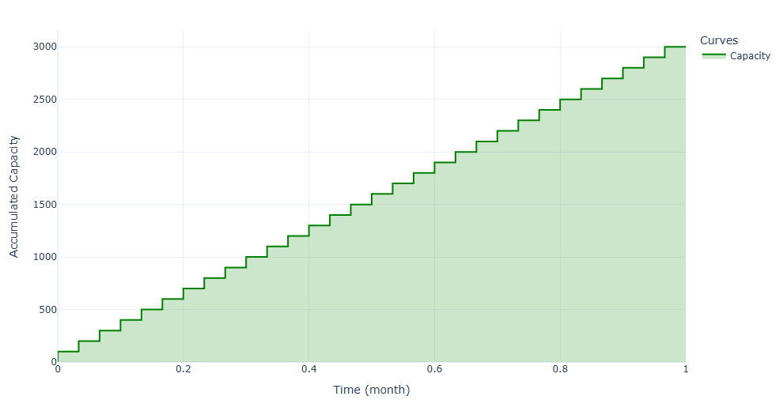
04
User auth - RESEND

Slide 29
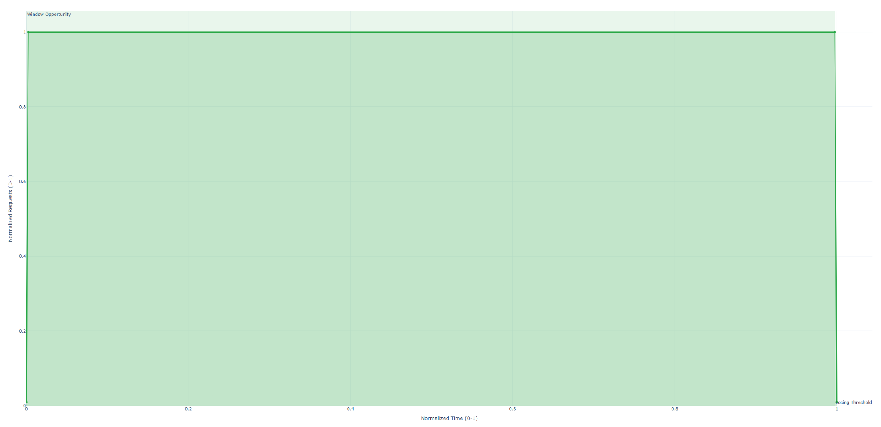
04
User auth - RESEND

Slide 30
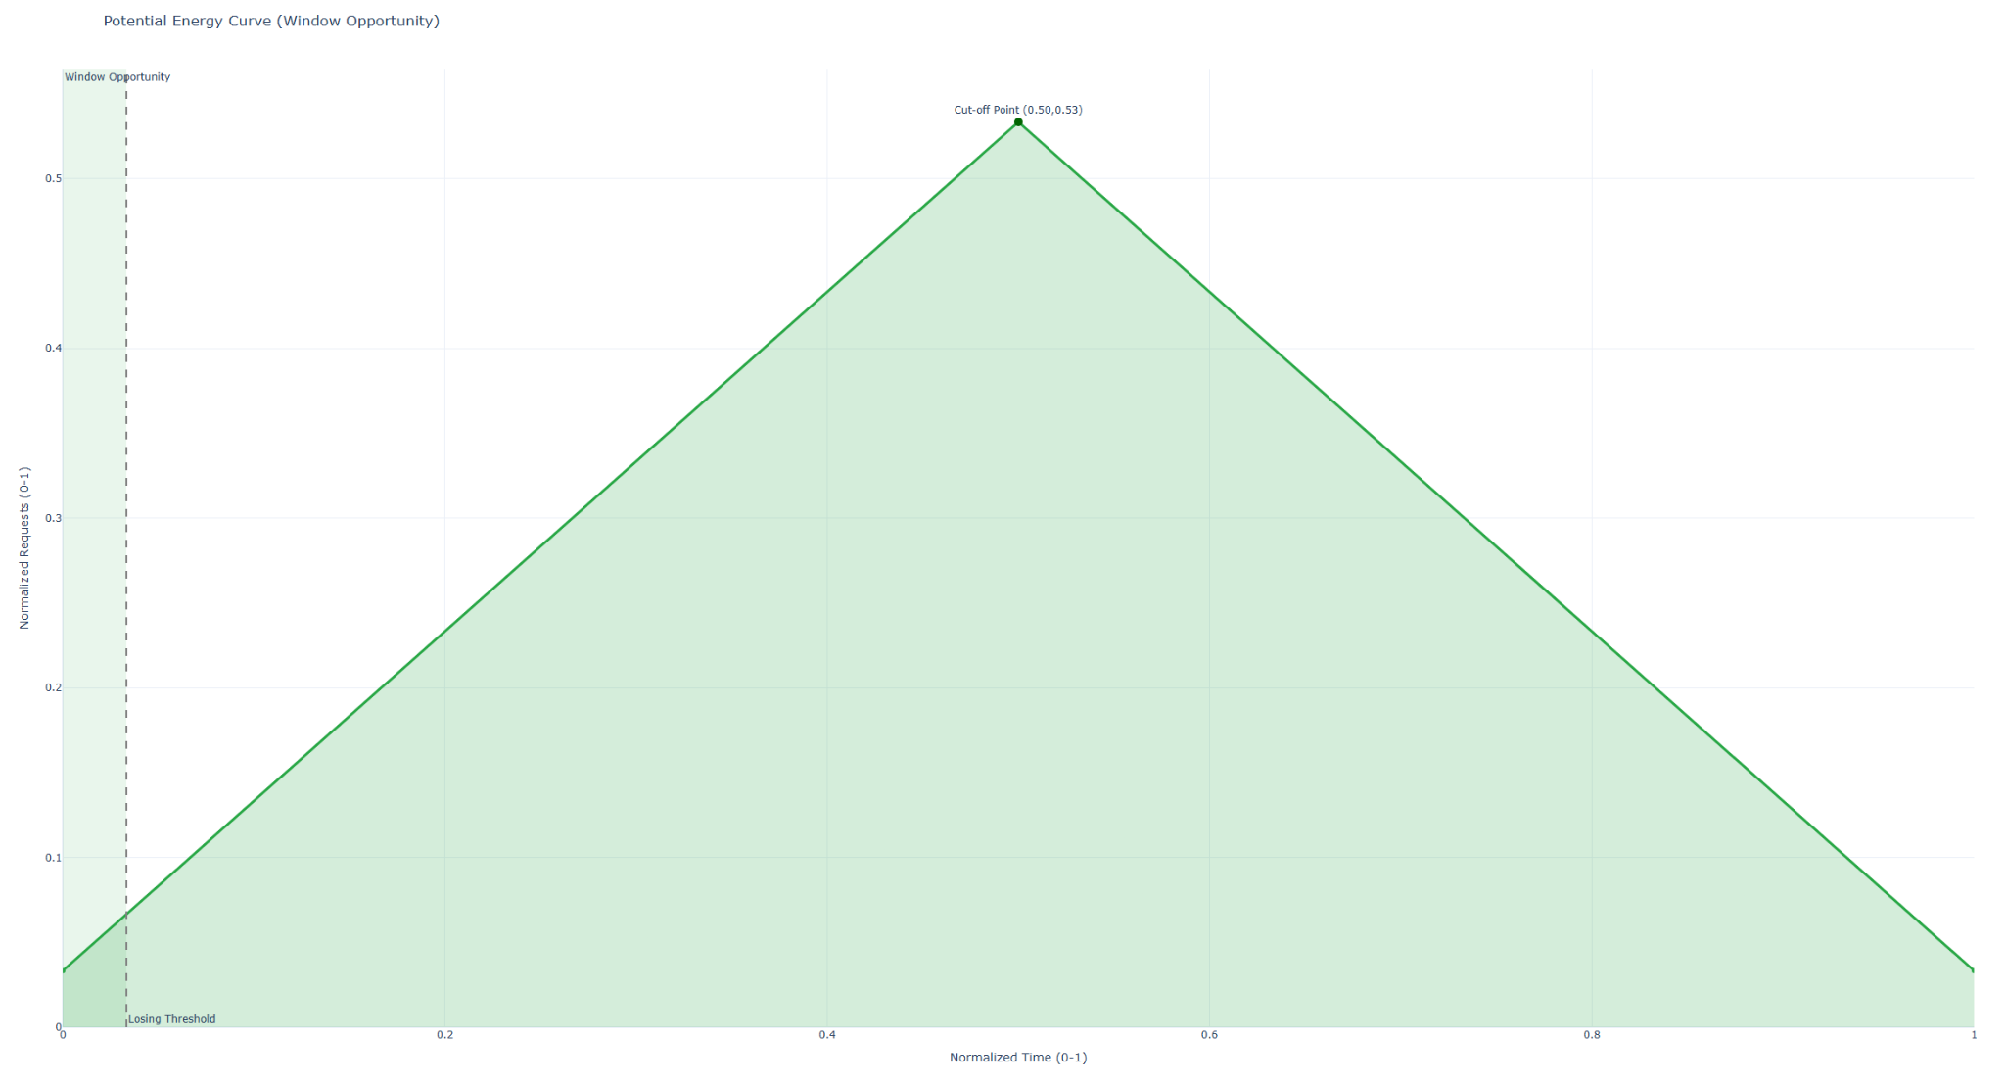
04
User auth - RESEND

Slide 31


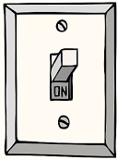
04
User auth - RESEND
Patrón rate limit
CIRCUIT BREAKER
emailService.js

Slide 32
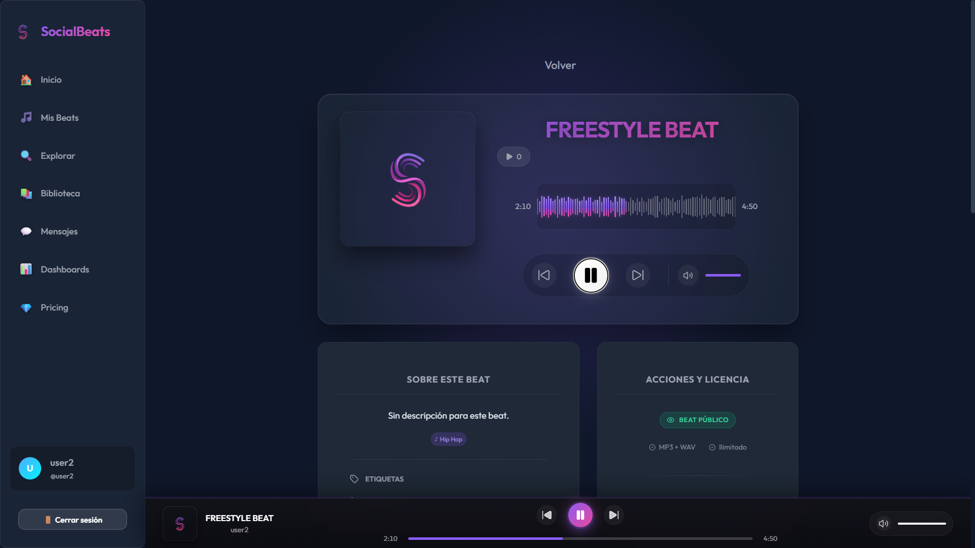



04
BEATS UPLOAD

Slide 33




04
BEATS UPLOAD

Slide 34





04
BEATS UPLOAD
Aws s3
Rate limit
cloudfront
Presigned POST URL
Subidas desde cliente
URLs firmadas
Expiración 2 h.
Throttling

Slide 35




04
BEATS UPLOAD
suscritos
ELIMINAR USUARIO
Publicados
CRUD BEAT
VIEWS
DESCARGAS
implementa
Circuit breaker

Slide 36




04
BEATS UPLOAD
1
2
3
4
CDN
Solicitar URL
firmada
Subir fichero
Validar subida
Solicitar URL streaming

Slide 37
04
BEATS UPLOAD
TESTING
unitarios
287
273
integración
14

Slide 38
04
BEATS UPLOAD
PAY-AS-YOU-GO
Métrica
Desarrollo
Lanzamiento
Usuarios
100 -500
500 - 2000
Capacidad
~3 GB / mes
~30 GB /mes
Free + Créditos promocionales
Tráfico
~2k req / mes
~60k req /mes

Slide 39

04
BEATS UPLOAD
presente
futuro
0 € / mes
< 1 € / mes

Slide 40
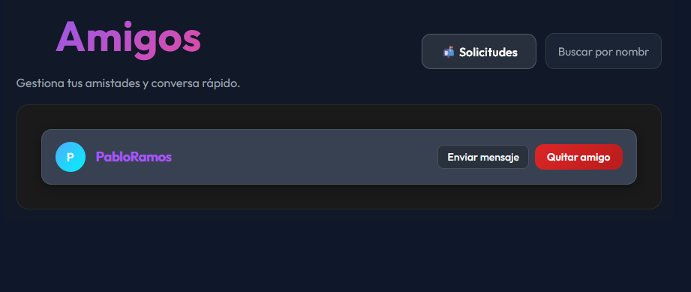

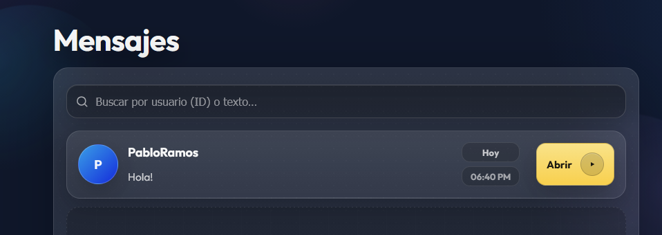
04
SOCIAL

Slide 41
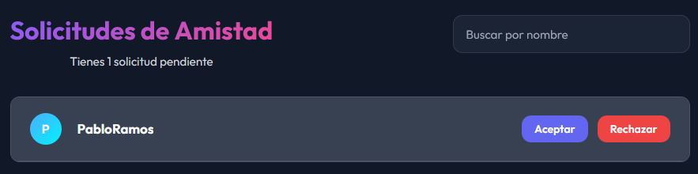
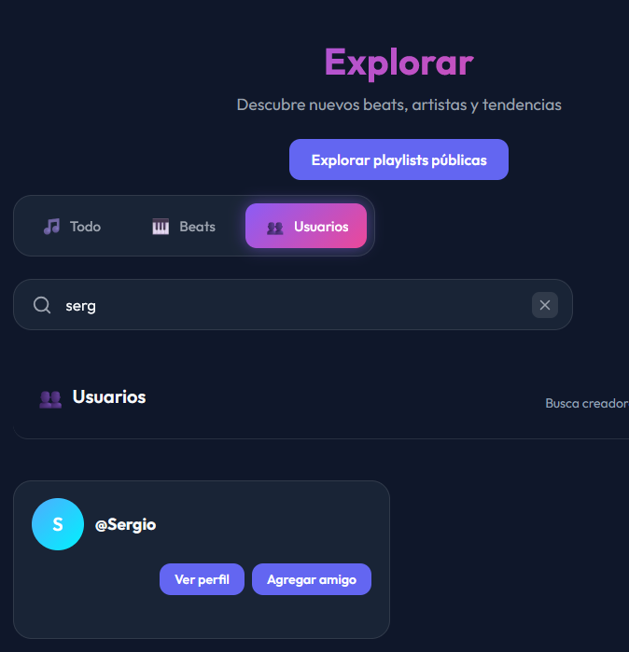
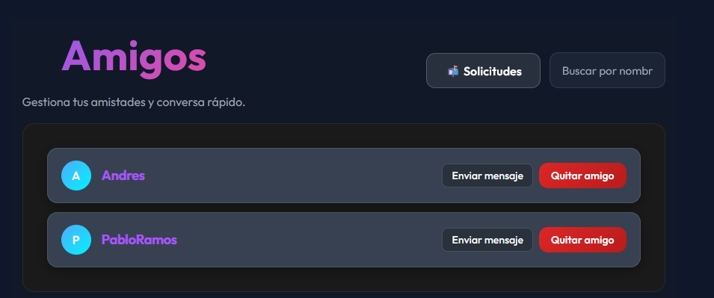
04
SOCIAL - AMISTADES

Slide 42
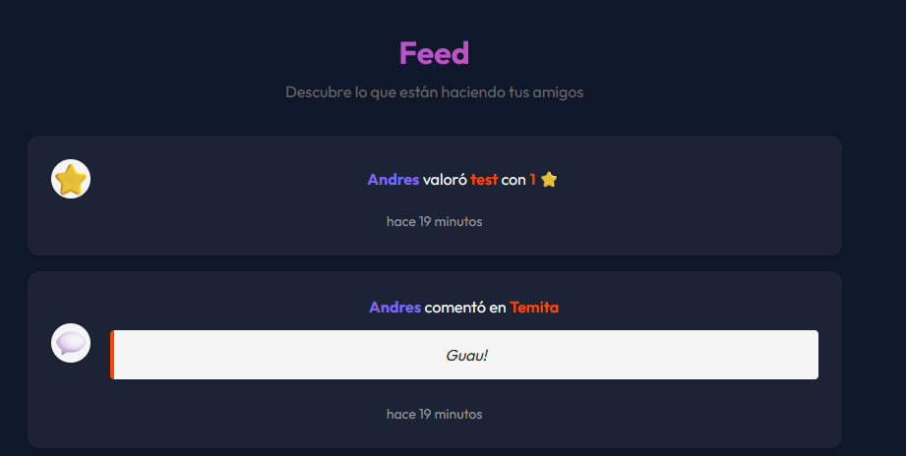
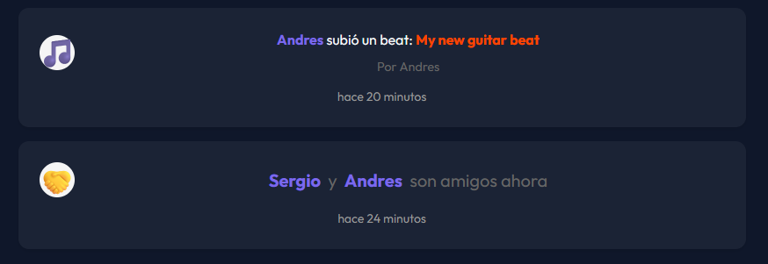
04
SOCIAL - FEED

Slide 43

04
SOCIAL - KAFKA
USUARIOS
Copia local
Beats Upload
Beats INTERACTION
Poblar feed

Slide 44
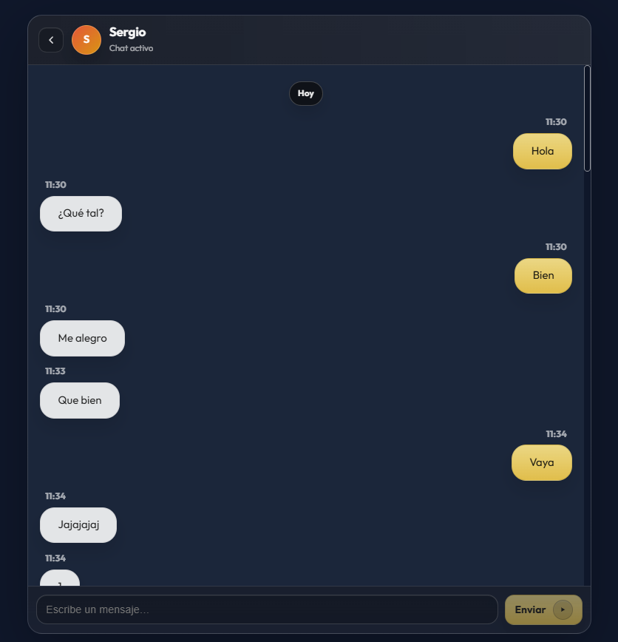
04
SOCIAL - MENSAJES

Slide 45
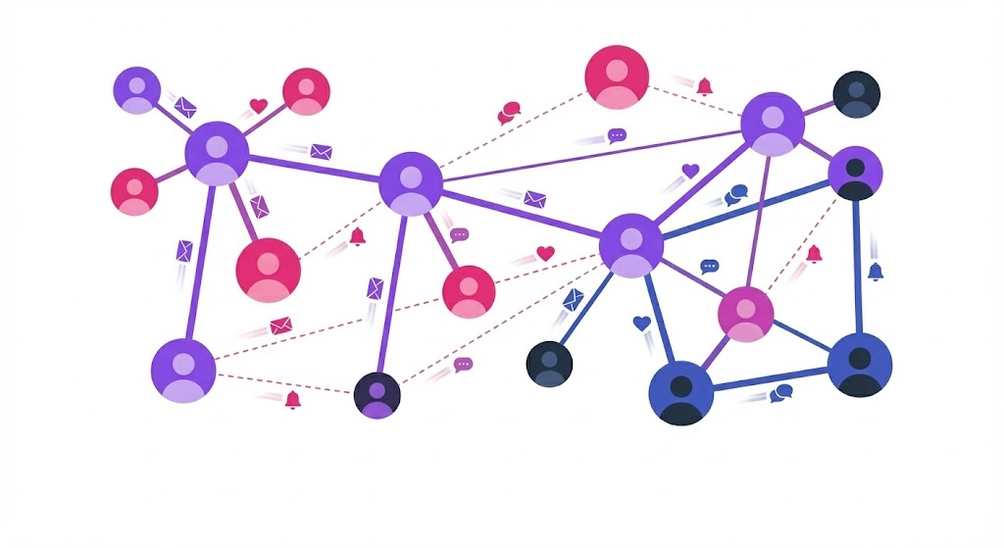

04
SOCIAL - WEBSOCKETS

Slide 46
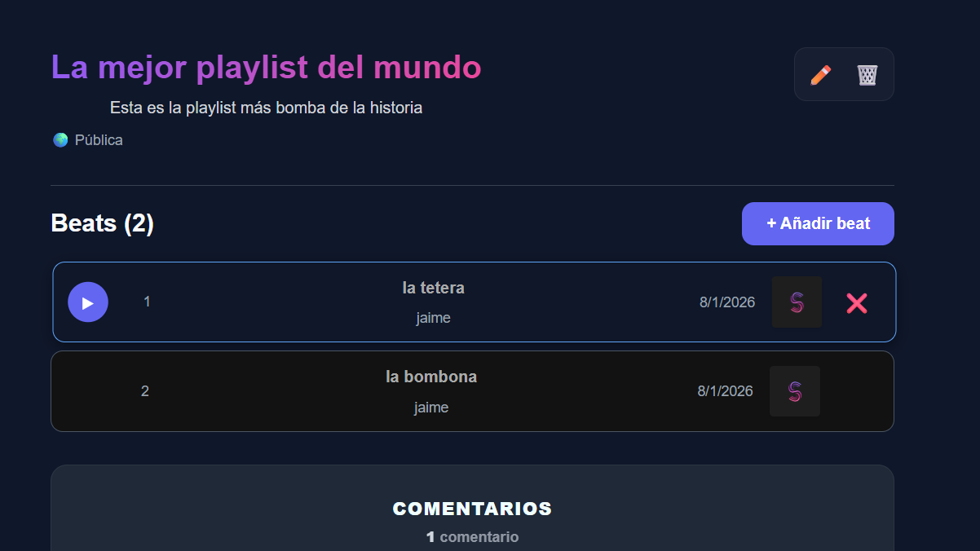



04
BEATS INTERACTION

Slide 47

04
BEATS INTERACTION - Stack tecnológico

Slide 48
04
BEATS INTERACTION - Testing
npm run test:inproc
npm run test:outproc

Slide 49


04
BEATS INTERACTION - api externa
- RATE LIMIT (10% de margen)
- Plan ÓPTIMO: Pay-as-you-go

Slide 50

04
BEATS INTERACTION - kafka
USER AUTH
Evento
cONSUMO
Evento
Beats interaction
CREACIÓN
Evento SOCIAL
MATERIALIZED VIEW
BEATS UPLOAD
Evento

Slide 51
04
BEATS INTERACTION - circuit breaker
CIRCUIT BREAKER

Slide 52
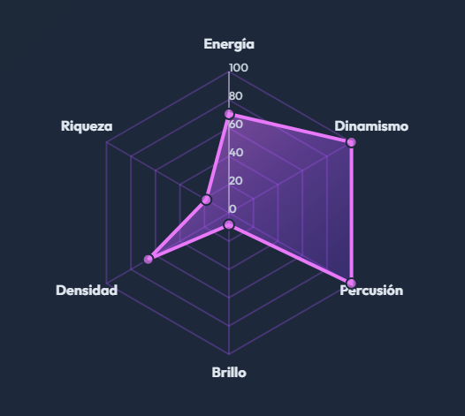
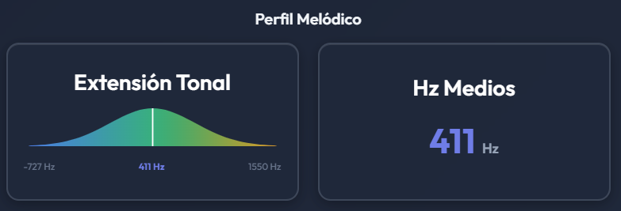
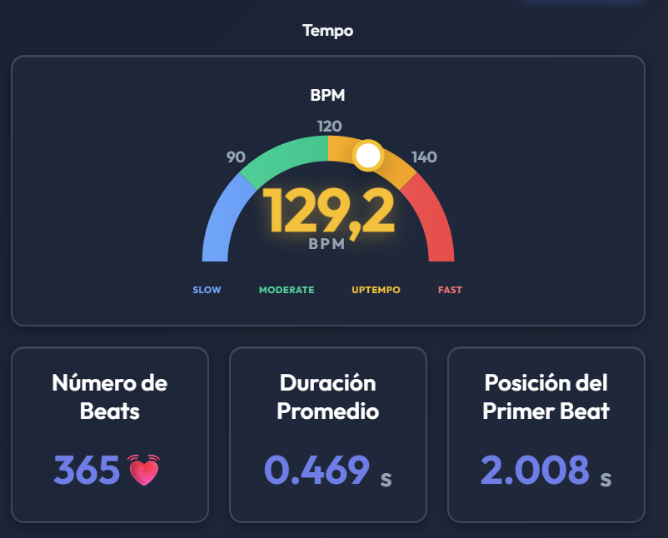
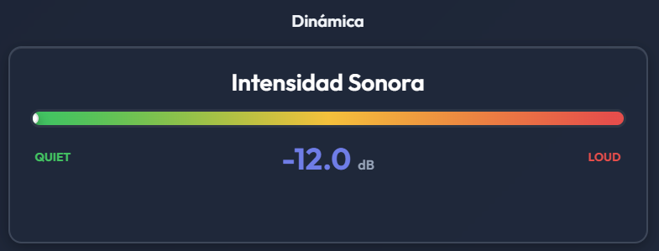
04
ANALYtIcS AND DASHBOARD

Slide 53



04
ANALYtIcS AND DASHBOARD
QUOTABLE API

Slide 54
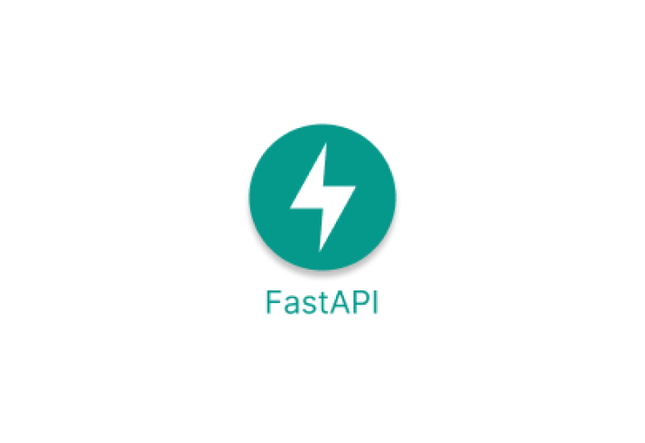


04
ANALYtIcS AND DASHBOARD
Alto rendimiento y documentación automática
Sistema de autenticación desde cero en python

Slide 55
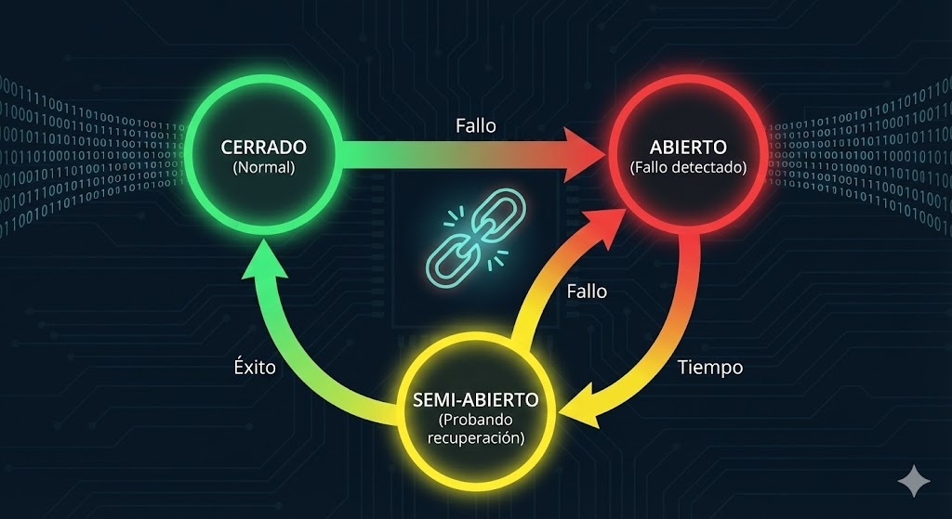
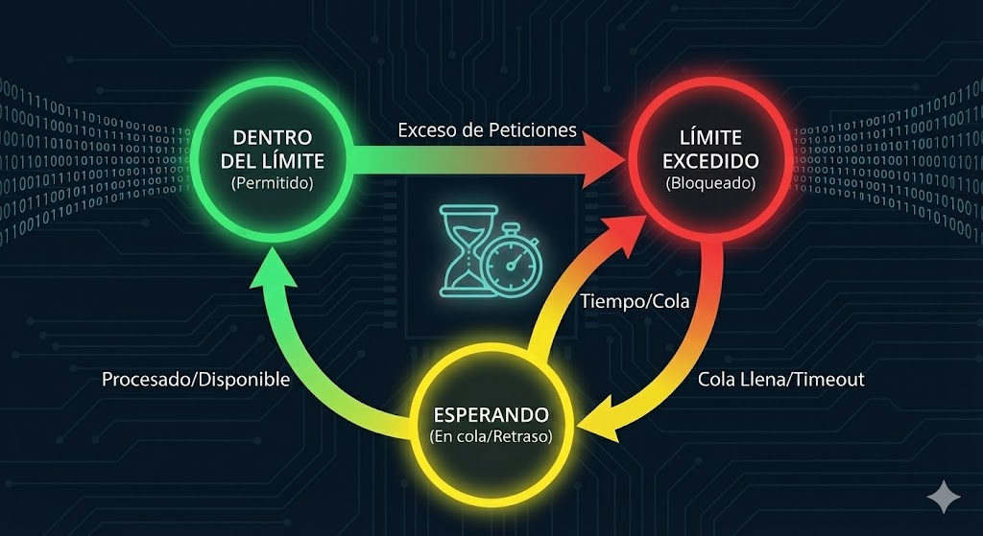
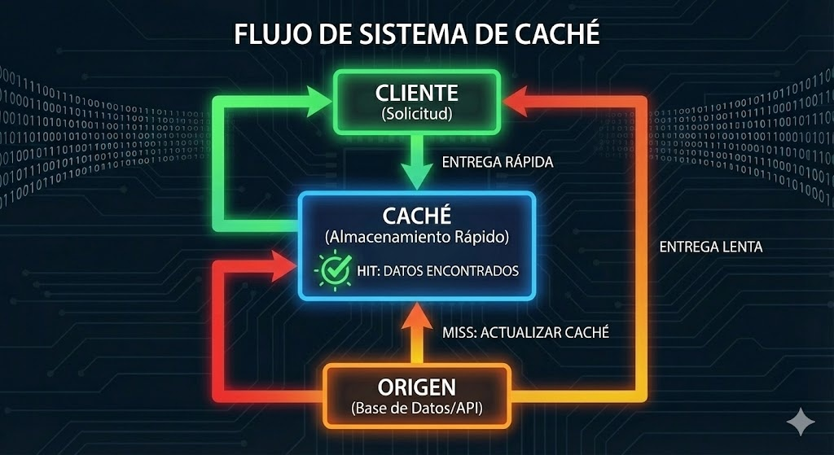
04
ANALYtIcS AND DASHBOARD
Circuit Breaker
Rate Limiting
Sistema de Caché

Slide 56

04
ANALYtIcS AND DASHBOARD
Evento:
Beat Subido
Analytics and
Dashboards
Consumo de Evento
Métricas calculadas

Slide 57

04
ANALYtIcS AND DASHBOARD
Integración Personalizada con SPACE
Biblioteca para facilitar la auto adaptación de aplicaciones python
PR al repositorio de SPACE
Coordinador Técnico: Alejandro García Fernández

Slide 58
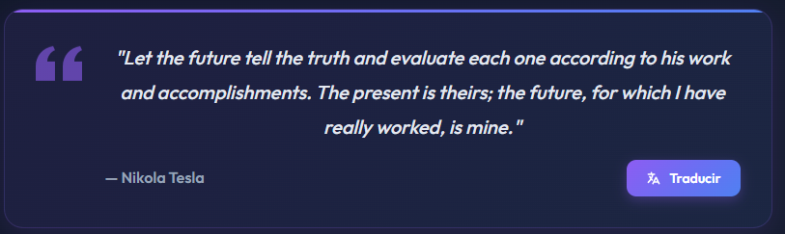
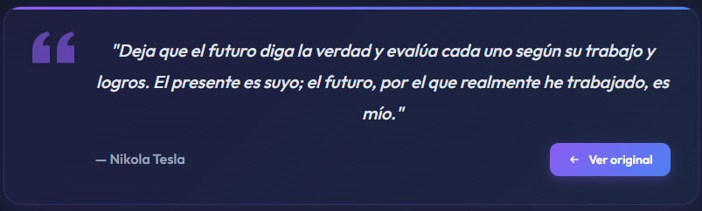
04
ANALYtIcS AND DASHBOARD
QUOTABLE
AZURE

Slide 59
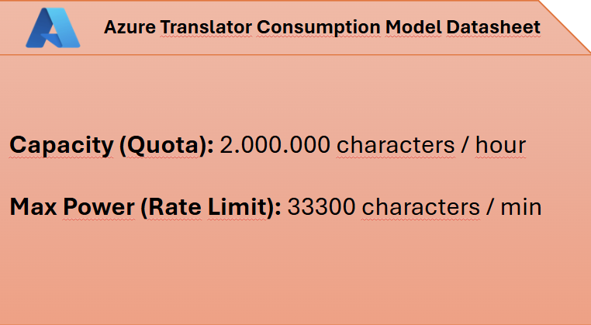
04
ANALYtIcS AND DASHBOARD

Slide 60
04
ANALYtIcS AND DASHBOARD
Suscripción óptima → F0
Estrategia Redis
Desacoplar el tráfico de usuarios del consumo de API.
Eficiencia Extrema
Consumo real de 300 chars/hora frente a 2.000.000 del límite.
Coste
0€/mes.

Slide 61
05
CONCLUSIONES
Monolítico vs. Microservicios
Uso responsable de la IA
Plantillas Frontend y Backend
Comunicación
1
3
2
4

Slide 62
05
Lecciones aprendidas
Adaptabilidad de microservicios
Conflictos con ramas longevas
Integración en Kubernetes
Importancia de la coordinación
1
3
2
4

Slide 63
06
VÍDEO DEMOSTRACIÓN

Slide 64


Slide 65


Muchas gracias
github
APP
CRÉDITOS: Esta presentación incluye iconos de Flaticon e Icons Icons

Slide 66
Fuentes y colores utilizados
Esta presentación ha sido realizada utilizando las siguientes fuentes:
Montserrat
(https://fonts.google.com/specimen/Montserrat)
Bebas Neue
(https://fonts.google.com/specimen/Bebas+Neue)
#7C3AED
#DB2777
#1E293B
#F8FAFC

